Slide 1

金融行业自主私域 App 方案
金融行业自主私域
App 产品方案
面向金融客户的内容服务、私域运营与品牌化阵地建设
圈子运营 · 消息触达 · 投教学习 · 直播服务 · 会员承接
产品方案稿 · 2026
小鹅通·金融BU
小鹅通·金融BU

Slide 2

金融行业自主私域 App 方案
02
金融客户当前的增长，仍高度依赖外部平台
平台带来流量、内容分发和交易入口，但用户关系并不天然归客户所有。
获客
分发
转化
关系
短视频 / 直播 / 搜索
内容推荐与平台流量
课程 / 会员 / 服务
群聊 / 私聊 / 关注
平台可以带来用户，但客户需要自己的用户经营阵地。
核心问题不是有没有流量，而是用户关系能否持续沉淀。
小鹅通·金融BU

Slide 3
金融行业自主私域 App 方案
03
平台限制带来的经营风险
触达风险
内容风险
平台规则变化
群发、私聊、外链和营销内容存在规则约束
金融直播、投顾和收益相关内容审核更严格
↓
运营动作受限
关系风险
连续性风险
用户标签、圈子互动和客户归属难以统一沉淀
账号、店铺或直播间异常会导致用户失联
↓
用户关系不稳定
风险不是没有流量，而是流量无法沉淀。
小鹅通·金融BU

Slide 4
金融行业自主私域 App 方案
04
平台限制如何影响用户、内容和收入
用户
内容
收入
找不到、触达不到、无法持续学习
直播回放、课程资料和观点难沉淀
转化链路中断，复购和召回成本上升
经营结果：获客依赖平台，服务却无法持续跟进。
平台分发效率
自有沉淀能力
需要补上“关系经营”这一层。
小鹅通·金融BU

Slide 5
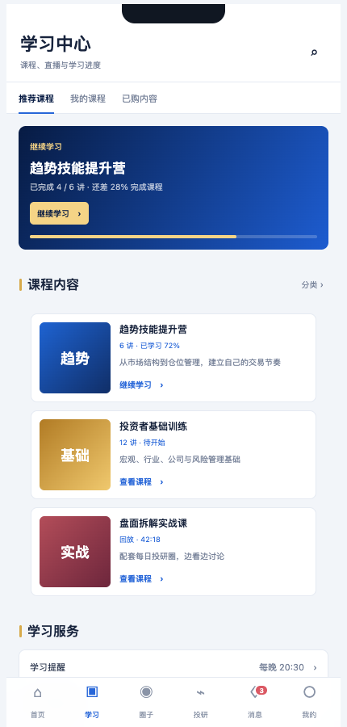
金融行业自主私域 App 方案
05
为什么需要建设自主 App 阵地
稳定触达
Push、站内消息和消息中心形成自有触达链路
关系沉淀
圈子、评论、问答和学习记录成为长期资产
服务承载
课程、直播、投研、会员和订单统一进入品牌阵地
合规可控
品牌、内容、权限和风险提示由客户统一管理
自有 App 不是替代平台，而是承接核心用户与核心服务。
小鹅通·金融BU

Slide 6
金融行业自主私域 App 方案
06
金融行业竞品 App 的产品路线
竞品普遍从“内容获客”走向“工具 + 服务 + 社群”的复合经营。
投教内容型
客户类型 A
投顾服务型
客户类型 B
课程体系 + 行情 + 社群
直播 + 指标 + 会员服务
数据工具型
客户类型 C
AI / 社区型
客户类型 D
行情 + 选股 + 决策工具
AI 助手 + 讲师社区 + 订阅
共同趋势：内容是入口，圈子和消息是留存，会员与工具是服务承接。
小鹅通·金融BU

Slide 7
金融行业自主私域 App 方案
07
自有 App 的整体产品架构
内容层
课程 · 直播 · 资讯 · 研报
用户进入 App
互动层
圈子 · 话题 · 评论 · 问答
内容吸引
圈子建立关系
服务层
行情 · 投顾 · 会员 · 订单
消息持续触达
运营层
Push · IM · 标签 · 召回 · 数据
会员与服务转化
平台负责分发，自有 App 负责经营闭环。
小鹅通·金融BU

Slide 8
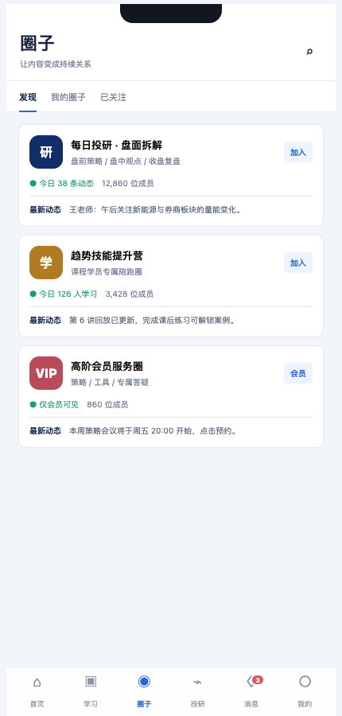
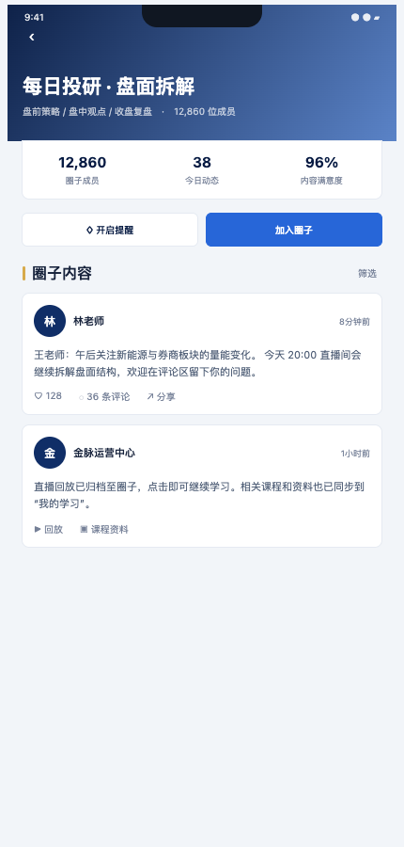
金融行业自主私域 App 方案
08
圈子：金融私域的核心承载
圈子不是简单群聊，而是结构化、可持续运营的内容社区。
分层运营
官方圈子、课程圈子、讲师圈子、VIP 圈子
内容沉淀
动态、回放、研报、问答和精选内容长期留存
关系经营
圈主置顶、评论互动、IM 群聊与成员活跃
服务连接
课程、直播、会员、顾问单聊和人工转接都能回流到圈子
小鹅通·金融BU

Slide 9




金融行业自主私域 App 方案
09
圈子内的内容与用户互动
内容发布
互动反馈
观点、盘前策略、课程笔记、直播回放
评论回复、IM 群聊、顾问单聊与人工转接
主题运营
关系转化
话题、活动、打卡、问答和精选
圈友 → 学习用户 → 会员 / 投顾服务
圈子运营的目标：让用户有内容可看、有关系可互动、有服务可继续。
示意页面：圈子详情承载内容、成员关系与服务入口。
小鹅通·金融BU

Slide 10
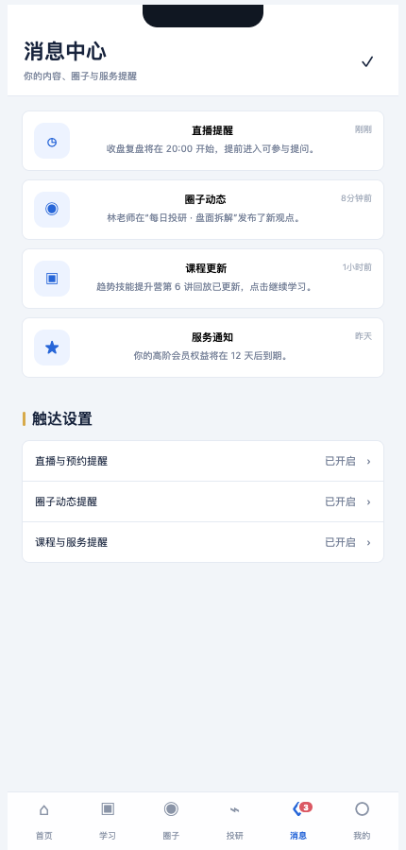
金融行业自主私域 App 方案
10
消息推送：持续触达用户
四类消息，覆盖用户从进入到复购的生命周期。
直播提醒
预约、开播、回放更新
圈子动态
新观点、被回复、精选内容
课程服务
新课、续学、资料和学习进度
运营召回
沉默唤醒、会员到期、活动通知
平台触达不稳定 → 自有 App 通过 Push + 站内消息 + IM + 用户标签建立可控链路。
小鹅通·金融BU

Slide 11
金融行业自主私域 App 方案
11
IM：把一次触达，延伸为持续服务
金融场景常见的 IM 不是单独聊天工具，而是连接客户、讲师、顾问和服务团队的业务入口。
客户与顾问
圈子与群聊
内容服务
一对一咨询、服务分流、会话留痕
课程群、会员群、直播讨论和主题群
资料发送、回放提醒、问答与人工转接
可选供应商（示意）
腾讯云 IM
国内生态与账号体系衔接
社交关系、群聊、消息能力
网易云信
音视频与 IM 组合
直播互动、群聊、内容服务
融云
IM 能力组件化接入
单聊、群聊、客服与会话
环信
客服与运营场景
客户咨询、工单与消息触达
声网 Chat
实时互动场景
直播互动、聊天室与多端接入
选型需结合客户已有账号体系、数据边界、消息审计、部署方式与合规评审；供应商可按项目实际情况组合。
小鹅通·金融BU

Slide 12
金融行业自主私域 App 方案
12
用户分层与召回运营
新用户
学习用户
活跃圈友
会员用户
沉默用户
欢迎、首课、风险提示
续学提醒、作业、训练营
话题、直播、专家互动
专属圈子、策略会、客服
内容召回、权益到期、活动
标签来源
学习进度 / 圈子行为 / 直播预约 / 会员状态 / 消息点击
运营动作
内容推荐 → 圈子互动 → Push / IM 触达 → 服务转化 → 复购召回
从“群发所有人”升级为“对的人，在合适的时机，收到合适的内容”。
小鹅通·金融BU

Slide 13
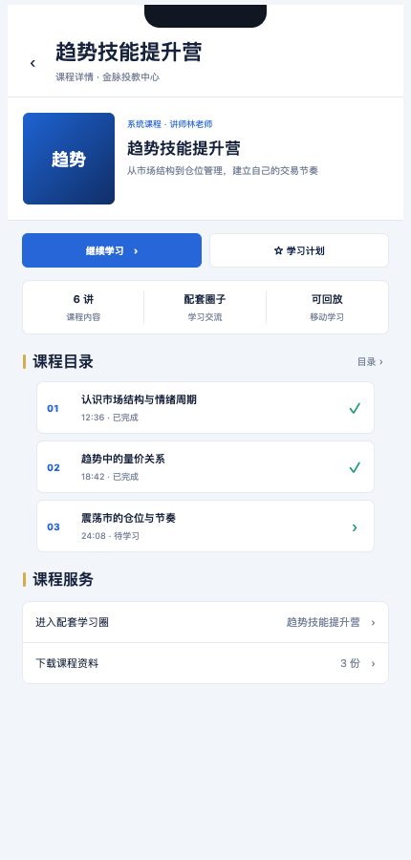
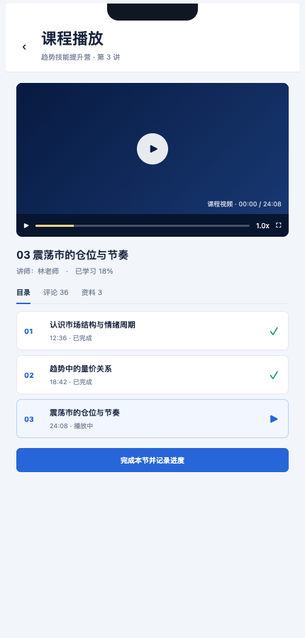
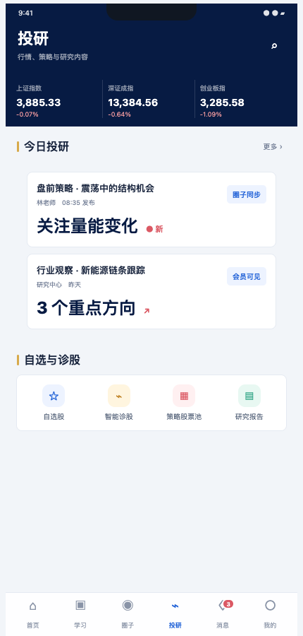
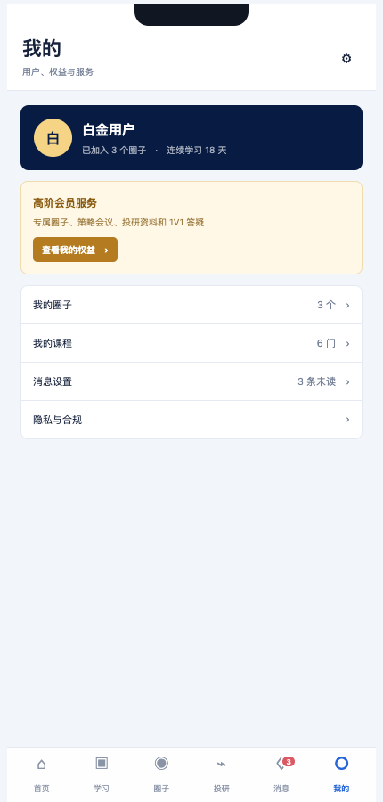
金融行业自主私域 App 方案
13
内容、直播、圈子和会员联动
内容
→
直播
→
圈子
→
会员
课程 / 资讯 / 研报
预约 / 互动 / 回放
讨论 / 问答 / 关系
权益 / 工具 / 服务
Demo 示意：学习、圈子、消息与会员在同一产品内形成连续服务。
小鹅通·金融BU

Slide 14
金融行业自主私域 App 方案
14
AI 助手：接入客户 Agent，或定制金融服务 Agent
把客户已经拥有的内容、知识库和服务流程，转成 App 内可用的服务入口。
接入客户现有 Agent
定制金融服务 Agent
复用客户知识库、Agent 编排与权限体系；App 提供品牌化入口、用户身份和服务上下文。
围绕课程、直播回放、圈子内容、FAQ 和服务 SOP 定制内容检索、学习辅助与服务分流能力。
Demo 中的服务体验
内容检索与总结
课程与直播辅助
服务引导与人工转接
定位课程、直播、圈子和已授权知识内容
梳理重点、关联资料、继续学习与任务引导
按客户 SOP 分流至客服、顾问或企微服务
AI 用于信息整理、学习辅助与服务引导；不构成投资建议或收益承诺。
小鹅通·金融BU

Slide 15
金融行业自主私域 App 方案
15
品牌、后台与合规能力
品牌能力
Logo、主题色、首页 Banner、Tab 和页面风格可定制
可配置的品牌 App
后台能力
内容、课程、圈子、直播、消息和用户标签统一运营
品牌配置
内容与模块配置
↓
定制开发
根据客户业务流程，提供页面、接口、数据和运营能力的定制开发
多端发布 / H5 与原生组合
↓
合规能力
隐私协议、风险提示、执业信息、权限和内容审核可配置
合规、数据与运营可控
展示主题
深海蓝 · 暖金棕 · 青绿科技
关怀版（大字）
小鹅通·金融BU

Slide 16
金融行业自主私域 App 方案
16
合规展示、信息安全与部分私有化部署
把合规要求做成产品能力，把数据边界做成部署选项。
合规组件
安全控制
按安全边界组合部署
R3/C3 适当性文案、风险提示、执业信息、隐私协议与 SDK 披露
传输与存储加密、最小权限、租户隔离、敏感操作审计留痕
客户侧安全域
用户 / 业务数据 / 审计日志
数据边界
部署方式
用户、业务数据和审计日志可按客户安全域部署与管理
支持部分私有化部署；按客户安全边界组合部署，不等同于全量私有化
+
平台侧可选能力
内容运营 / 消息 / 直播 / 版本服务
部署组合需结合客户主体、数据分类分级与法务/安全评审确认。
小鹅通·金融BU

Slide 17
实施路径与预期业务结果
平台负责获客，自有 App 负责沉淀；平台负责分发，自有圈子负责经营。
阶段 1
阶段 2
阶段 3
品牌与基础阵地
私域运营能力
服务与定制开发
首页 / 学习 / 我的 / 登录 / 合规
圈子 / 消息 / Push / IM / 直播预约
投研 / 会员 / 标签 / 召回 / 定制需求开发
预期结果
降低单一平台依赖 · 稳定核心用户触达 · 沉淀内容与关系资产 · 支撑长期会员与投顾服务
金融客户需要保留一个稳定、可持续经营的核心用户阵地。
小鹅通·金融BU

